Slide 1
丁国芳
dingguofang@126.com
13533662011

Slide 2
参考资料：
1、现代操作系统， Andrew S. Tanenbaum著，陈向群 / 马洪兵 译， 机械工业出版社。
2、计算机操作系统(国家精品课程配套教材)，庞丽萍编著，人民邮电出版社。
3、自己动手写操作系统，于渊，电子工业出版社。

Slide 3
第一章 操作系统引论
1.1 操作系统的目标和作用
1.2 操作系统的发展过程
1.3 操作系统的基本特性
1.4 操作系统的主要功能
1.5 操作系统的结构设计

Slide 4
重点：
理解操作系统的作用
难点：
操作系统的作用
操作系统的并发特征

Slide 5



1.1 操作系统的目标和作用
用户使用计算机非常困难
计算机资源的使用效率非常低
输入设备 计算设备 输出设备
用户 计算机硬件资源

Slide 6
1.1.1 操作系统的目标*
1.资源利用率要求：有效性（利用率、吞吐量）
2.用户使用要求：方便性
3.技术发展要求：可扩充性
4. 兼容性要求：开放性

Slide 7
1.1.2 操作系统的作用 **
1.OS作为用户与计算机硬件系统之间的接口
OS作为用户与计算机硬件系统之间接口的含义是：OS处于用户与计算机硬件系统之间，用户通过OS来使用计算机系统。或者说，用户在OS帮助下，能够方便、快捷、安全、可靠地操纵计算机硬件和运行自己的程序。
应注意，OS是一个系统软件，因而这种接口是软件接口。

Slide 8
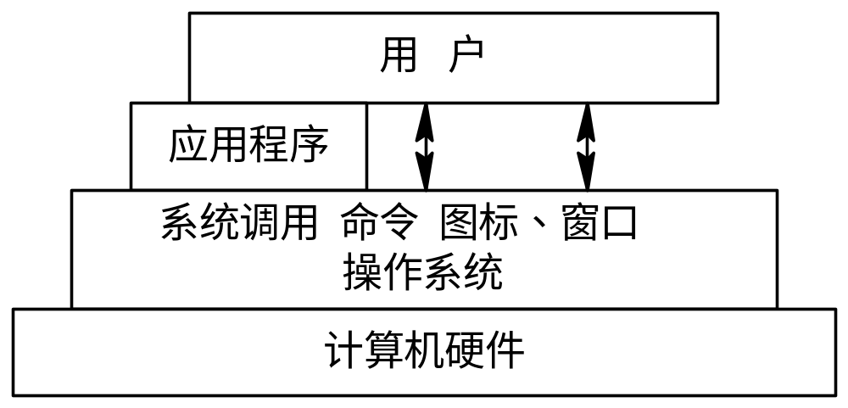
图 1-1 OS作为接口的示意图

Slide 9
2. OS作为计算机系统资源的管理者
在一个计算机系统中，通常都含有各种各样的硬件和软件资源。归纳起来可将资源分为四类：处理器、存储器、 I/O设备以及信息(数据和程序)。相应地，OS的主要功能也正是针对这四类资源进行有效的管理，即：处理机管理， 用于分配和控制处理机；存储器管理，主要负责内存的分配与回收；I/O设备管理，负责I/O设备的分配与操纵；文件管理，负责文件的存取、共享和保护。
可见，OS的确是计算机系统资源的管理者。

Slide 10
3. OS实现了对计算机资源的抽象
对于一台完全无软件的计算机系统(即裸机)，即使其功能再强，也必定是难于使用的。
用户
物理接口
硬件

Slide 11

如果我们在裸机上覆盖上一层I/O设备管理软件，用户便可利用它所提供的I/O命令，来进行数据输入和打印输出。此时用户所看到的机器， 将是一台比裸机功能更强、使用更方便的机器。通常把覆盖了软件的机器称为扩充机器或虚机器。
用户可以利用I/O软件提供的接口使用计算机，无需了解物理接口实现的细节。亦即I/O设备管理软件实现了对计算机硬件操作的抽象。

Slide 12
用户
I/O操作命令
用户
I/O软件
物理接口
物理接口
硬件
硬件
虚拟机
图1-2 I/O软件隐藏了I/O操作实现的细节

Slide 13

如果我们又在第一层软件上再覆盖上一层文件管理软件，则用户可利用该软件提供的文件存取命令，来进行文件的存取。此时，用户所看到的是台功能更强的虚机器。
如果我们又在文件管理软件上再覆盖一层面向用户的窗口软件，则用户便可在窗口环境下方便地使用计算机，形成一台功能更强的虚机器。
所以说， OS实现了对计算机资源的抽象

Slide 14
用户
用户
窗口软件
文件系统
操作系统
I/O系统
裸机
裸机

Slide 15
1.1.3 推动操作系统发展的主要动力
不断提高计算机资源利用率
2. 方便用户
3. 器件的不断更新换代
4. 计算机体系结构的不断发展

Slide 16
1.2 操作系统的发展过程
1.2.1 无操作系统的计算机系统
1. 人工操作方式
(1) 用户独占全机。
(2) CPU等待人工操作。
“人-机”矛盾导致系统资源利用率极低。

Slide 17
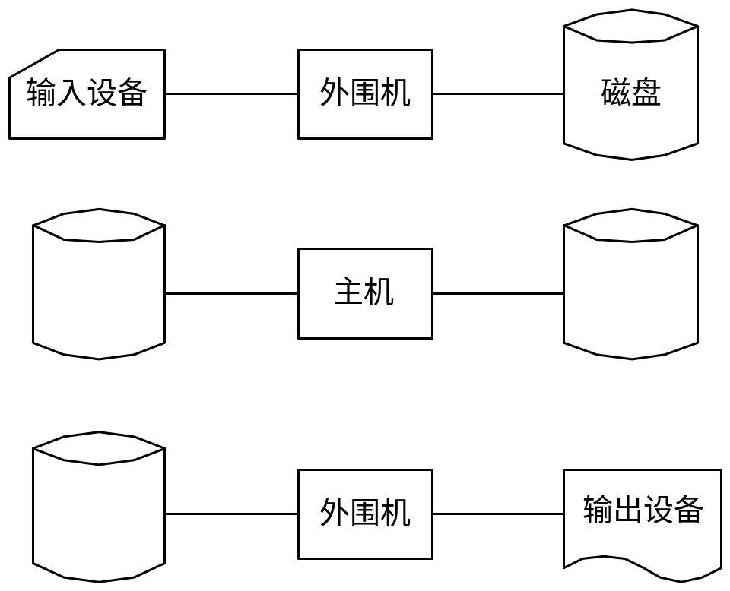
2. 脱机输入/输出(Off-Line I/O)方式
图 1-3 脱机I/O示意图
减少了CPU的空闲时间。
(2) 提高I/O速度。

Slide 18
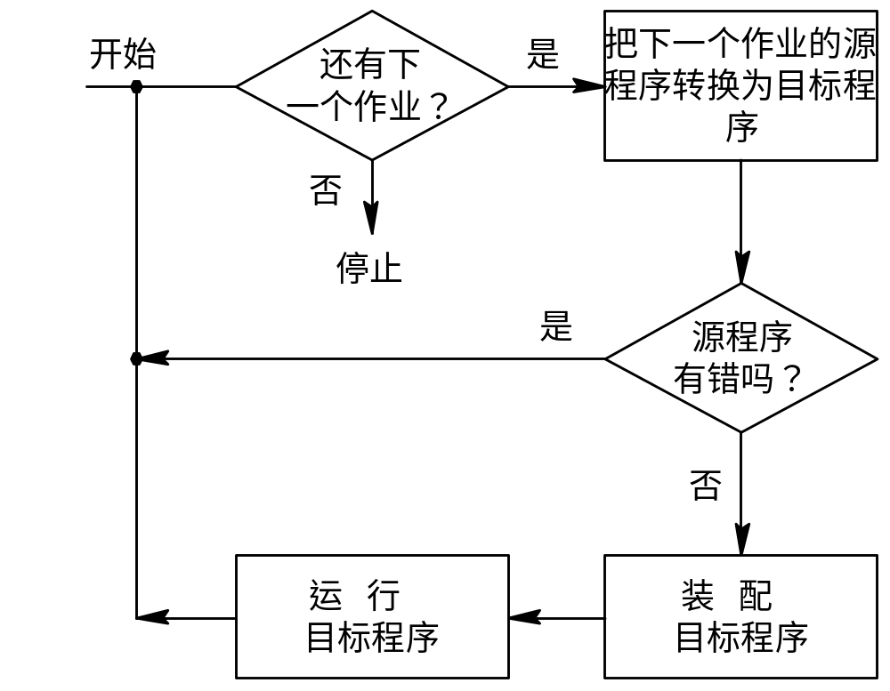
1.2.2 单道批处理系统
1. 单道批处理系统(Simple Batch Processing System)的处理过程
图 1-4 单道批处理系统的处理流程

Slide 19
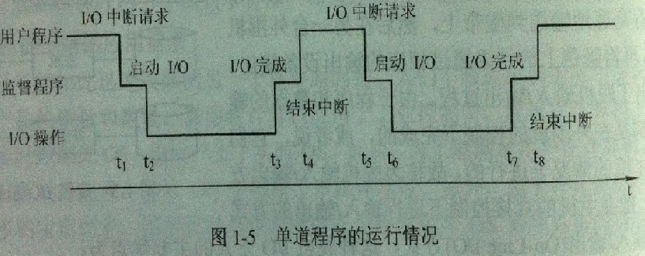
2. 单道批处理系统的缺点
从下图可以知道，系统中的资源得不到充分利用。

Slide 20
1.2.3 多道批处理系统
1. 多道程序设计的基本概念
为了进一步提高资源的利用率和系统吞吐量，在60年代中期又引入了多道程序设计技术，由此而形成了多道批处理系统(Multiprogrammed Batch Processing System)。在该系统中， 用户所提交的作业都先存放在外存上并排成一个队列，称为“后备队列”；然后，由作业调度程序按一定的算法从后备队列中选择若干个作业调入内存，使它们共享CPU和系统中的各种资源。

Slide 21
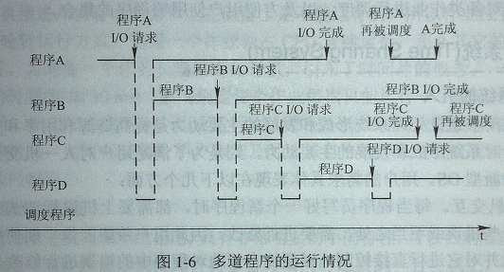

Slide 22
批处理系统的优缺点：
资源利用率高。
系统吞吐量大。
平均周转时间长。
无交互能力。

Slide 23
3. 多道批处理系统需要解决的问题
处理机争用问题。
(2) 内存分配和保护问题。
(3) I/O设备分配问题。
(4) 文件的组织和管理问题。
(5) 作业管理问题。
(6) 用户与系统的接口问题。

Slide 24
1.2.4 分时系统
1. 分时系统(Time-Sharing System)的引入
(1) 人—机交互。
(2) 共享主机。

Slide 25
2. 分时系统实现中的关键问题
(1) 及时接收。
(2) 及时处理。

Slide 26
3. 分时系统的特征
多路性。
(2) 独立性。
(3) 及时性。
(4) 交互性。

Slide 27
1.2.5 实时系统
所谓“实时”，是表示“及时”，而实时系统(Real-Time System)是指系统能及时(或即时)响应外部事件的请求，在规定的时间内完成对该事件的处理，并控制所有实时任务协调一致地运行。
1. 实时系统的类型
工业控制系统。
信息查询系统。
多媒体系统。
嵌入式系统。

Slide 28
2. 实时任务的类型
1) 按任务执行时是否呈现周期性来划分
周期性实时任务。
(2) 非周期性实时任务。
外部设备所发出的激励信号并无明显的周期性，但都必须联系着一个截止时间(Deadline)。它又可分为： ① 开始截止时间——任务在某时间以前必须开始执行；② 完成截止时间——任务在某时间以前必须完成。

Slide 29
2) 根据对截止时间的要求来划分
(1) 硬实时任务(hard real-time task)。系统必须满足任务对截止时间的要求，否则可能出现难以预测的结果。
(2) 软实时任务(Soft real-time task)。它也联系着一个截止时间， 但并不严格，若偶尔错过了任务的截止时间， 对系统产生的影响也不会太大。

Slide 30
3. 实时系统与分时系统特征的比较
多路性。
(2) 独立性。
(3) 及时性。
(4) 交互性。
(5) 可靠性。

Slide 31
1.2.6 微机操作系统的发展
单用户单任务：CP/M, MS-DOS
单用户多任务：Windows
多用户多任务：Unix

Slide 32
1.3 操作系统的基本特性
1.3.1 并发(Concurrence) **
并发与并行
引入进程：使多个程序能并发执行
引入线程：进一步提高系统的并发性，系统效率更高

Slide 33
1.3.2 共享(Sharing)
在操作系统环境下，所谓共享是指系统中的资源可供内存中多个并发执行的进程(线程)共同使用。由于资源属性的不同，进程对资源共享的方式也不同，目前主要有以下两种资源共享方式。

Slide 34
1. 互斥共享方式
系统中的某些资源，如打印机、磁带机，虽然它们可以提供给多个进程(线程)使用，但为使所打印或记录的结果不致造成混淆，应规定在一段时间内只允许一个进程(线程)访问该资源。为此，当一个进程A要访问某资源时，必须先提出请求， 如果此时该资源空闲，系统便可将之分配给请求进程A使用， 此后若再有其它进程也要访问该资源时(只要A未用完)则必须等待。 仅当A进程访问完并释放该资源后， 才允许另一进程对该资源进行访问。我们把这种资源共享方式称为互斥式共享，而把在一段时间内只允许一个进程访问的资源称为临界资源或独占资源。 计算机系统中的大多数物理设备，以及某些软件中所用的栈、变量和表格，都属于临界资源，它们要求被互斥地共享。

Slide 35
2. 同时访问方式
系统中还有另一类资源，允许在一段时间内由多个进程“同时”对它们进行访问。这里所谓的“同时”往往是宏观上的，而在微观上，这些进程可能是交替地对该资源进行访问。典型的可供多个进程“同时”访问的资源是磁盘设备，一些用重入码编写的文件，也可以被“同时”共享，即若干个用户同时访问该文件。
并发和共享是操作系统的两个最基本的特征，它们又是互为存在的条件。一方面，资源共享是以程序(进程)的并发执行为条件的，若系统不允许程序并发执行，自然不存在资源共享问题；另一方面，若系统不能对资源共享实施有效管理， 协调好诸进程对共享资源的访问，也必然影响到程序并发执行的程度，甚至根本无法并发执行。

Slide 36
1.3.3 虚拟(Virtual)
操作系统中的所谓“虚拟”，是指通过某种技术把一个物理实体变为若干个逻辑上的对应物。物理实体(前者)是实的， 即实际存在的；而后者是虚的，是用户感觉上的东西。相应地，用于实现虚拟的技术，称为虚拟技术。在OS中利用了多种虚拟技术，分别用来实现虚拟处理机、虚拟内存、 虚拟外部设备和虚拟信道等。

Slide 37
时分复用技术
  虚拟处理机
  虚拟设备
空分复用技术
  虚拟磁盘技术
  虚拟存储器技术

Slide 38
1.3.4 异步性(Asynchronism)
在多道程序环境下，允许多个进程并发执行， 但只有进程在获得所需的资源后方能执行。在单处理机环境下，由于系统中只有一个处理机，因而每次只允许一个进程执行，其余进程只能等待。当正在执行的进程提出某种资源要求时，如打印请求，而此时打印机正在为其它某进程打印，由于打印机属于临界资源，因此正在执行的进程必须等待，且放弃处理机，直到打印机空闲，并再次把处理机分配给该进程时，该进程方能继续执行。可见，由于资源等因素的限制，使进程的执行通常都不是“一气呵成”，而是以“停停走走”的方式运行。

Slide 39
内存中的每个进程在何时能获得处理机运行，何时又因提出某种资源请求而暂停，以及进程以怎样的速度向前推进，每道程序总共需多少时间才能完成，等等，都是不可预知的。由于各用户程序性能的不同，比如，有的侧重于计算而较少需要I/O；而又有的程序其计算少而I/O多，这样，很可能是先进入内存的作业后完成； 而后进入内存的作业先完成。或者说，进程是以人们不可预知的速度向前推进，此即进程的异步性。尽管如此，但只要运行环境相同，作业经多次运行，都会获得完全相同的结果。因此，异步运行方式是允许的，是操作系统的一个重要特征。

Slide 40
1.4 操作系统的主要功能
1.4.1 处理机管理功能
1. 进程控制
在传统的多道程序环境下，要使作业运行，必须先为它创建一个或几个进程，并为之分配必要的资源。当进程运行结束时，立即撤消该进程，以便能及时回收该进程所占用的各类资源。进程控制的主要功能是为作业创建进程、撤消已结束的进程，以及控制进程在运行过程中的状态转换。 在现代OS中，进程控制还应具有为一个进程创建若干个线程的功能和撤消(终止)已完成任务的线程的功能。

Slide 41
2. 进程同步
为使多个进程能有条不紊地运行，系统中必须设置进程同步机制。进程同步的主要任务是为多个进程(含线程)的运行进行协调。有两种协调方式： ① 进程互斥方式， 这是指诸进程(线程)在对临界资源进行访问时， 应采用互斥方式； ② 进程同步方式，指在相互合作去完成共同任务的诸进程(线程)间，由同步机构对它们的执行次序加以协调。
为了实现进程同步，系统中必须设置进程同步机制。最简单的用于实现进程互斥的机制，是为每一个临界资源配置一把锁W，当锁打开时，进程(线程)可以对该临界资源进行访问；而当锁关上时，则禁止进程(线程)访问该临界资源。

Slide 42
3. 进程通信
在多道程序环境下，为了加速应用程序的运行，应在系统中建立多个进程，并且再为一个进程建立若干个线程，由这些进程(线程)相互合作去完成一个共同的任务。而在这些进程(线程)之间，又往往需要交换信息。例如，有三个相互合作的进程， 它们是输入进程、计算进程和打印进程。输入进程负责将所输入的数据传送给计算进程；计算进程利用输入数据进行计算， 并把计算结果传送给打印进程；最后，由打印进程把计算结果打印出来。进程通信的任务就是用来实现在相互合作的进程之间的信息交换。
当相互合作的进程(线程)处于同一计算机系统时，通常在它们之前是采用直接通信方式，即由源进程利用发送命令直接将消息(message)挂到目标进程的消息队列上，以后由目标进程利用接收命令从其消息队列中取出消息。

Slide 43
4. 调度
在后备队列上等待的每个作业，通常都要经过调度才能执行。在传统的操作系统中，包括作业调度和进程调度两步。作业调度的基本任务，是从后备队列中按照一定的算法，选择出若干个作业，为它们分配其必需的资源(首先是分配内存)。 在将它们调入内存后，便分别为它们建立进程，使它们都成为可能获得处理机的就绪进程，并按照一定的算法将它们插入就绪队列。而进程调度的任务，则是从进程的就绪队列中选出一新进程，把处理机分配给它，并为它设置运行现场， 使进程投入执行。值得提出的是，在多线程OS中，通常是把线程作为独立运行和分配处理机的基本单位，为此，须把就绪线程排成一个队列，每次调度时，是从就绪线程队列中选出一个线程，把处理机分配给它。

Slide 44
1.4.2 存储器管理功能
1. 内存分配
OS在实现内存分配时，可采取静态和动态两种方式。在静态分配方式中，每个作业的内存空间是在作业装入时确定的；在作业装入后的整个运行期间， 不允许该作业再申请新的内存空间，也不允许作业在内存中“移动”； 在动态分配方式中，每个作业所要求的基本内存空间， 也是在装入时确定的，但允许作业在运行过程中，继续申请新的附加内存空间，以适应程序和数据的动态增涨，也允许作业在内存中“移动”。

Slide 45
为了实现内存分配，在内存分配的机制中应具有这样的结构和功能：
① 内存分配数据结构， 该结构用于记录内存空间的使用情况， 作为内存分配的依据；
② 内存分配功能，系统按照一定的内存分配算法， 为用户程序分配内存空间；
③ 内存回收功能，系统对于用户不再需要的内存，通过用户的释放请求，去完成系统的回收功能。

Slide 46
2. 内存保护
内存保护的主要任务，是确保每道用户程序都只在自己的内存空间内运行，彼此互不干扰。
为了确保每道程序都只在自己的内存区中运行，必须设置内存保护机制。一种比较简单的内存保护机制，是设置两个界限寄存器，分别用于存放正在执行程序的上界和下界。系统须对每条指令所要访问的地址进行检查，如果发生越界，便发出越界中断请求，以停止该程序的执行。如果这种检查完全用软件实现，则每执行一条指令，便须增加若干条指令去进行越界检查，这将显著降低程序的运行速度。因此，越界检查都由硬件实现。当然， 对发生越界后的处理， 还须与软件配合来完成。

Slide 47
3. 地址映射
一个应用程序(源程序)经编译后，通常会形成若干个目标程序；这些目标程序再经过链接便形成了可装入程序。这些程序的地址都是从“0”开始的，程序中的其它地址都是相对于起始地址计算的； 由这些地址所形成的地址范围称为“地址空间”， 其中的地址称为“逻辑地址”或“相对地址”。此外，由内存中的一系列单元所限定的地址范围称为“内存空间”， 其中的地址称为“物理地址”。
在多道程序环境下，每道程序不可能都从“0”地址开始装入(内存)， 这就致使地址空间内的逻辑地址和内存空间中的物理地址不相一致。使程序能正确运行，存储器管理必须提供地址映射功能，以将地址空间中的逻辑地址转换为内存空间中与之对应的物理地址。该功能应在硬件的支持下完成。

Slide 48
4. 内存扩充
存储器管理中的内存扩充任务，并非是去扩大物理内存的容量，而是借助于虚拟存储技术，从逻辑上去扩充内存容量，使用户所感觉到的内存容量比实际内存容量大得多； 或者是让更多的用户程序能并发运行。这样，既满足了用户的需要，改善了系统的性能，又基本上不增加硬件投资。 为了能在逻辑上扩充内存，系统必须具有内存扩充机制， 用于实现下述各功能：
(1) 请求调入功能。
(2) 置换功能。

Slide 49
1.4.3 设备管理功能
设备管理用于管理计算机系统中所有的外围设备， 而设备管理的主要任务是，完成用户进程提出的I/O请求； 为用户进程分配其所需的I/O设备；提高CPU和I/O设备的利用率；提高I/O速度；方便用户使用I/O设备。为实现上述任务，设备管理应具有缓冲管理、设备分配和设备处理，以及虚拟设备等功能。

Slide 50
1. 缓冲管理
CPU运行的高速性和I/O低速性间的矛盾自计算机诞生时起便已存在。 而随着CPU速度迅速、大幅度的提高，使得此矛盾更为突出，严重降低了CPU的利用率。如果在I/O设备和CPU之间引入缓冲，则可有效地缓和CPU和I/O设备速度不匹配的矛盾，提高CPU的利用率，进而提高系统吞吐量。 因此，在现代计算机系统中， 都毫无例外地在内存中设置了缓冲区，而且还可通过增加缓冲区容量的方法，来改善系统的性能。
最常见的缓冲区机制有单缓冲机制、能实现双向同时传送数据的双缓冲机制，以及能供多个设备同时使用的公用缓冲池机制。

Slide 51
2. 设备分配
设备分配的基本任务，是根据用户进程的I/O请求、系统的现有资源情况以及按照某种设备分配策略，为之分配其所需的设备。如果在I/O设备和CPU之间，还存在着设备控制器和I/O通道时，还须为分配出去的设备分配相应的控制器和通道。
为了实现设备分配，系统中应设置设备控制表、控制器控制表等数据结构，用于记录设备及控制器的标识符和状态。据这些表格可以了解指定设备当前是否可用，是否忙碌，以供进行设备分配时参考。在进行设备分配时，应针对不同的设备类型而采用不同的设备分配方式。对于独占设备(临界资源)的分配，还应考虑到该设备被分配出去后，系统是否安全。 设备使用完后，还应立即由系统回收。

Slide 52
3. 设备处理
设备处理程序又称为设备驱动程序。其基本任务是用于实现CPU和设备控制器之间的通信，即由CPU向设备控制器发出I/O命令，要求它完成指定的I/O操作；反之由CPU接收从控制器发来的中断请求，并给予迅速的响应和相应的处理。
处理过程是：设备处理程序首先检查I/O请求的合法性，了解设备状态是否是空闲的，了解有关的传递参数及设置设备的工作方式。然后，便向设备控制器发出I/O命令，启动I/O设备去完成指定的I/O操作。设备驱动程序还应能及时响应由控制器发来的中断请求，并根据该中断请求的类型，调用相应的中断处理程序进行处理。对于设置了通道的计算机系统， 设备处理程序还应能根据用户的I/O请求，自动地构成通道程序。

Slide 53
1.4.4 文件管理功能
1. 文件存储空间的管理
由文件系统对诸多文件及文件的存储空间，实施统一的管理。其主要任务是为每个文件分配必要的外存空间，提高外存的利用率，并能有助于提高文件系统的运行速度。
为此，系统应设置相应的数据结构，用于记录文件存储空间的使用情况，以供分配存储空间时参考；系统还应具有对存储空间进行分配和回收的功能。为了提高存储空间的利用率，对存储空间的分配，通常是采用离散分配方式，以减少外存零头，并以盘块为基本分配单位。盘块的大小通常为512 B~8 KB。

Slide 54
2. 目录管理
为了使用户能方便地在外存上找到自己所需的文件，通常由系统为每个文件建立一个目录项。目录项包括文件名、文件属性、文件在磁盘上的物理位置等。由若干个目录项又可构成一个目录文件。目录管理的主要任务， 是为每个文件建立其目录项，并对众多的目录项加以有效的组织，以实现方便的按名存取。即用户只须提供文件名， 即可对该文件进行存取。其次，目录管理还应能实现文件共享，这样，只须在外存上保留一份该共享文件的副本。此外，还应能提供快速的目录查询手段，以提高对文件的检索速度。

Slide 55
3. 文件的读/写管理和保护
(1) 文件的读/写管理。该功能是根据用户的请求，从外存中读取数据；或将数据写入外存。在进行文件读(写)时，系统先根据用户给出的文件名，去检索文件目录，从中获得文件在外存中的位置。然后，利用文件读(写)指针，对文件进行读(写)。一旦读(写)完成，便修改读(写)指针，为下一次读(写)做好准备。由于读和写操作不会同时进行，故可合用一个读/写指针。
(2) 文件保护。① 防止未经核准的用户存取文件； ② 防止冒名顶替存取文件； ③ 防止以不正确的方式使用文件。

Slide 56
1.4.5 操作系统与用户之间的接口
1. 用户接口
(1) 联机用户接口。
(2) 脱机用户接口。
(3) 图形用户接口

Slide 57
2. 程序接口
该接口是为用户程序在执行中访问系统资源而设置的，是用户程序取得操作系统服务的惟一途径。它是由一组系统调用组成，每一个系统调用都是一个能完成特定功能的子程序，每当应用程序要求OS提供某种服务(功能)时，便调用具有相应功能的系统调用。早期的系统调用都是用汇编语言提供的，只有在用汇编语言书写的程序中，才能直接使用系统调用；但在高级语言以及C语言中，往往提供了与各系统调用一一对应的库函数，这样，应用程序便可通过调用对应的库函数来使用系统调用。但在近几年所推出的操作系统中，如UNIX、OS/2版本中，其系统调用本身已经采用C语言编写，并以函数形式提供，故在用C语言编制的程序中， 可直接使用系统调用。

Slide 58
1.4.6 现代操作系统的新功能
系统安全
网络的功能和服务
支持多媒体

Slide 59
1.5 操作系统的结构设计
1.5.1 传统的操作系统结构
操作系统是一个十分复杂的大型软件。为了控制该软件的复杂性，在开发OS时，先后引入了分解、模块化、 抽象和隐蔽等方法。开发方法的不断发展，促进了OS结构的更新换代。这里，我们把第一代至第三代的OS结构， 称为传统的OS结构，而把微内核的OS结构称为现代OS结构。

Slide 60
1. 无结构操作系统
在早期开发操作系统时，设计者只是把他的注意力放在功能的实现和获得高的效率上，缺乏首尾一致的设计思想。 此时的OS是为数众多的一组过程的集合，各过程之间可以相互调用，在操作系统内部不存在任何结构，因此，这种OS是无结构的，也有人把它称为整体系统结构。
此时程序设计的技巧，只是如何编制紧凑的程序，以便于有效地利用内存、对GOTO语句的使用不加任何限制，所设计出的操作系统既庞大又杂乱，缺乏清晰的程序结构。这一方面会使所编制出的程序错误很多，给调试工作带来很多困难；另一方面也使程序难以阅读和理解，增加了维护人员的负担。

Slide 61
2. 模块化OS结构
1) 模块化结构
模块化程序设计技术，是最早(20世纪60年代)出现的一种程序设计技术。该技术是基于“分解”和“模块化”原则来控制大型软件的复杂度的。为使OS具有较清晰的结构，OS不再是由众多的过程直接构成，而是将OS按其功能划分为若干个具有一定独立性和大小的模块。每个模块具有某方面的管理功能，如进程管理模块、存储器管理模块、I/O设备管理模块和文件管理模块等，并规定好各模块间的接口， 使各模块之间能通过该接口实现交互，然后再进一步将各模块细分为若干个具有一定管理功能的子模块，如把进程管理模块又分为进程控制、 进程同步、 进程通信和进程调度等子模块， 同样也要规定各子模块之间的接口。若子模块较大时，再进一步将它细分。图 1-7表示出了由模块、子模块等组成的模块化OS结构。

Slide 62
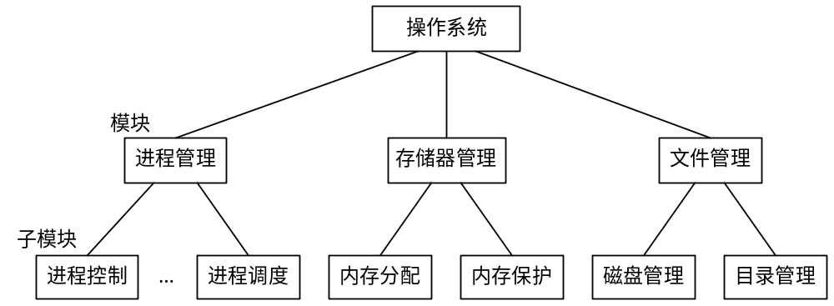
图 1-7 模块化操作系统结构

Slide 63
2) 模块化OS的优缺点
提高了OS设计的正确性、 可理解性和可维护性。
(2) 增强了OS的可适应性。
(3) 加速了OS的开发过程。
模块化结构设计的缺点有二。首先，在开始设计OS时，对模块的划分及对接口的规定并不精确， 而且还可能存在错误，因而很难保证按此规定所设计出的模块会完全正确， 这将使在把这些模块装配成OS时发生困难；其次，从功能观点来划分模块时，未能将共享资源和独占资源加以区别； 由于管理上的差异，又会使模块间存在着复杂的依赖关系使OS结构变得不清晰。

Slide 64
3. 分层式OS结构
1) 有序分层的基本概念
从改进设计方式上说，应使我们的每一步设计都是建立在可靠的基础上。我们可以从物理机器开始， 在其上面先添加一层具有一定功能的软件A₁, 由于A₁是建立在完全确定的物理机器上的，在经过精心设计和几乎是穷尽无遗的测试后，可以认为A₁是正确的；然后再在A₁上添加一层新软件A₂，……，如此一层一层地自底向上增添软件层，每一层都实现若干功能，最后总能构成一个能满足需要的OS。

Slide 65
分层式结构设计的基本原则是：每一层都仅使用其底层所提供的功能和服务，这样可使系统的调试和验证都变得容易， 例如，在调试第一层软件A₁时，由于它只使用了物理机器提供的功能，因此它将与其所有的高层软件A₂，……，A_{n}无关； 同样在调试A₂时，它也只使用了A₁和物理机器所提供的功能， 而与其高层软件A₃, ……，A_{n}无关，这样，一旦发现A_{i}出现错误时，通常该错误只会局限于A_{i}，因为它与所有其高层的软件无关，而A_{i}层以下的各层软件，又都经过仔细的调试。

Slide 66
2) 分层结构的优缺点
(1) 容易保证系统的正确性
(2) 易扩充和易维护
(3) 系统效率降低

Slide 67
1.5.2客户/服务器模式
1) 基本概念
为了提高OS的灵活性和可扩充性而将OS划分为两部分：一部分是用于提供各种服务的一组服务器(进程)，如用于提供进程管理的进程服务器、提供存储器管理的存储器服务器提供文件管理的文件服务器等，所有这些服务器(进程)都运行在用户态。当有一用户进程(现在称为客户进程)要求读文件的一个盘块时，该进程便向文件服务器(进程)发出一个请求；当服务器完成了该客户的请求后，便给该客户回送一个响应。另一部分是内核，用来处理客户和服务器之间的通信， 即由内核来接收客户的请求，再将该请求送至相应的服务器；同时它也接收服务器的应答， 并将此应答回送给请求客户。 此外，在内核中还应具有其它一些机构，用于实现与硬件紧密相关的和一些较基本的功能。

Slide 68
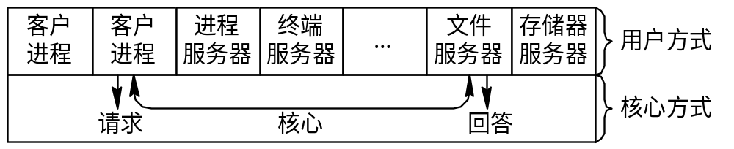
图 1-11 单机环境下的客户/服务器模式

Slide 69
2) 客户/服务器模式的优点
数据的分布处理与存储
便于集中管理
灵活性和可扩充性
易于改编应用软件

Slide 70
1.5.3. 面向对象的程序设计
1) 面向对象技术的基本概念
面向对象技术是20世纪80年代初提出并很快流行起来的。该技术是基于“抽象”和“隐蔽”原则来控制大型软件的复杂度的。所谓对象，是指在现实世界中具有相同属性、服从相同规则的一系列事物的抽象，而把其中的具体事物称为对象的实例。OS中的各类实体如进程、线程、消息、存储器等，都使用了对象这一概念，相应地，便有进程对象线程对象、 存储器对象等。

Slide 71
数据结构
过程1
过程2
过程3
图 1-8 一个对象的示意图

Slide 72
2) 面向对象技术的优点
(1) 通过“重用”提高产品质量和生产率。
(2) 使系统具有更好的易修改性和易扩展性。
(3) 更易于保证系统的正确性和可靠性。

Slide 73
1.5.4 微内核OS结构
微内核技术的引入
所谓微内核技术，是指精心设计的、能实现现代OS核心功能的小型内核，它与一般的OS(程序)不同， 它更小更精炼，它不仅运行在核心态，而且开机后常驻内存， 它不会因内存紧张而被换出内存。微内核并非是一个完整的OS， 而只是为构建通用OS提供一个重要基础。由于在微内核OS结构中，通常都采用了客户/服务器模式，因此OS的大部分功能和服务，都是由若干服务器来提供的， 如文件服务器、作业服务器和网络服务器等。

Slide 74
足够小的内核
基于客户/服务器模式
应用“机制与策略分离”原理
采用面向对象技术

Slide 75
2) 微内核的基本功能
微内核所提供的功能，通常都是一些最基本的功能，如进程管理、存储器管理、进程间通信、 低级I/O功能。
(1) 进程（线程）管理。
(2) 低级存储器管理。
(3) 中断和陷入处理

Slide 76
3) 微内核操作系统的优点
(1) 提高了系统的可扩展性。
(2) 增强了系统的可靠性。
(3) 可移植性。
(4) 提供了对分布式系统的支持。
(5)融入了面向对象技术

Slide 77
4) 微内核操作系统存在的问题
频繁的服务请求及用户/内核模式切换导致运行效率降低。

Slide 78
OS的作用
接口，资源管理者，资源抽象
操
作
系
统
OS的发展过程
多道批处理，分时，实时
OS的基本特征
并发，共享，虚拟，异步
OS的主要功能
OS的体系结构
微内核结构

Slide 79
作业：
1，2，11，23

